Slide 1

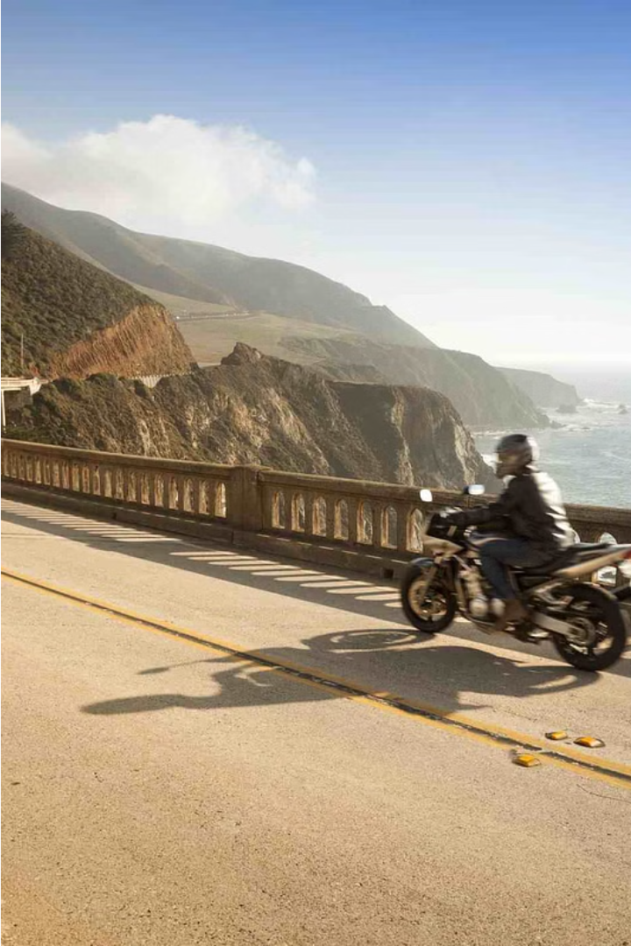
MotoSync: Descubra a Liberdade sobre Duas Rodas
Alugue motos para explorar novos horizontes e sentir o vento nos cabelos.
Kelvin Lima - 58992
Paulo Roberto - 58994

Slide 2
Modelos Variados
Scooters Urbanas
Motocicletas Esportivas
Modelos Versáteis
Ágeis e práticas para a cidade.
Potentes e emocionantes para estradas desafiadoras.
Atendemos a todos os estilos e necessidades.

Slide 3
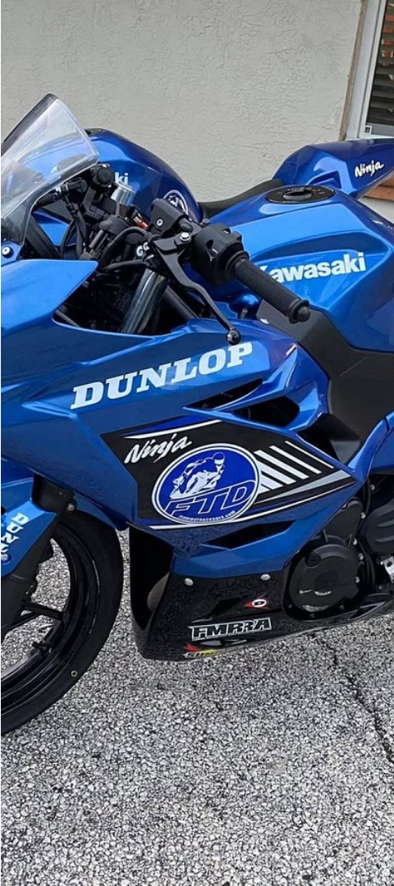
Serviços Completos
Aluguel Flexível
Atendimento Personalizado
Condições de aluguel adaptáveis às suas necessidades.
Equipe dedicada para garantir sua satisfação.
Assistência 24h
Suporte sempre que precisar durante sua jornada.

Slide 4
Sua Jornada Começa Aqui
Explore
Descubra novos cenários e estradas emocionantes.
Divirta-se
Viva a liberdade sobre duas rodas.
1
2
3
Reserve
Escolha sua moto e faça sua reserva.

Slide 5
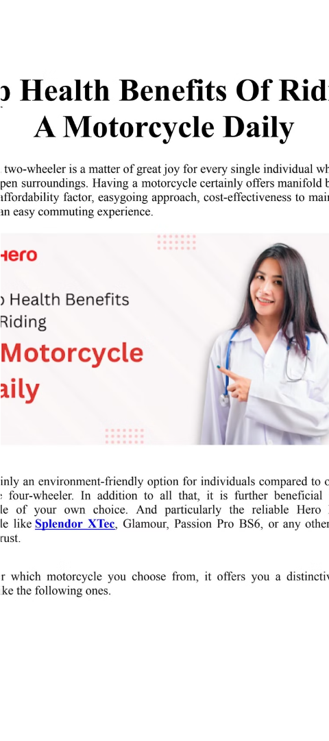
Benefícios do MotoSync
1
Conveniência
2
Segurança
Aluguel online e entrega na sua localização.
Motos bem-conservadas e assistência 24 horas.
3
Diversão
Experimente a emoção de pilotar uma moto.

Slide 6



Pronto para a Aventura?
Explore Rotas
Reserve Agora
Fale Conosco
Descubra passeios inesquecíveis.
Garanta sua moto para sua próxima viagem.
Tire suas dúvidas e receba assistência.

